Slide 2
Wat kunt u vanavond verwachten?
Terugblik eerste weken
Belangrijke data
Uiteen in mentorklassen

Slide 3
Team brugklas
1TVa Jenneke Don
1Vb Yara van Zon
1Ha_O Bas Koster
1THb Matthijs Vos
1Hc Enriko Ipsa
1Hd Laura Archidona
1Ma_O Annemarie Alberts
1Mb_O Teun de Groot
1TMc Nigel Hoffman
1Md Max Hemprig
1Me Deborah Rosekrans
Coördinator brugklas Teun de Groot
Teamleider brugklas Joost van het Kaar

Slide 4
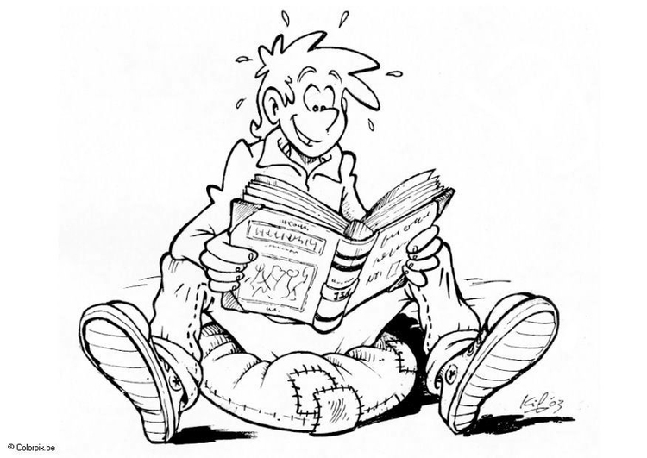
Plenda en lezen in de brugklas
Joost in het kader van autonomie -> agenda in de brugklas

Slide 5
Terugblik eerste weken
Groter gebouw, nieuwe vakken als Frans, wiskunde ≥ en
drama, gym heet opeens LO, geen meester en juf, maar
meneer en mevrouw, wel zo’n twaalf klaslokalen per
week, kantine, , kluisjes, nieuwe laptop, een mentor en een
mentorassistent, zware tas, rooster, leswisselingen, waar
moet ik heen, kleine pauze, grote pauze, lichtkrant,
Magister, niet de oudste, maar de jongste, de aula, een kantine,
wie is wie, hoe laat begint het 4e uur, waar is lokaal 317, ben ik
wel op tijd , de eerste toetsen, spannend én druk én
leuk,………. en óók nog brugklaskamp…..nog 4
weken!!!!!.......pff……
……. en dan vakantie!! ☺

Slide 6
Belangrijke data
12 oktober Schoter bosloop
15/16 en 18/19 oktober Cito toetsen
15/16/17 en 17/18/19 okt Brugklaskamp
10/11 december Eerste rapport
10/11 december MOL-gesprek
20 december Onderbouwgala
21 december Kerstlunch

Slide 7
Uiteen in mentorklassen
1TVa 118 Jenneke Don
1Vb 115 Yara van Zon
1Ha_O 113 Bas Koster
1THb 117 Matthijs Vos
1Hc 317 Enriko Ipsa
1Hd 219 Laura Archidona
1Ma_O 319 Annemarie Alberts
1Mb_O 111 Teun de Groot
1TMc 211 Nigel Hoffman
1Md 213 Max Hemprig
1Me 215 Deborah Rosekrans

